Slide 1
МКОУ «Липковская средняя общеобразовательная школа № 2» мо Киреевский район
Муниципальный конкурс активистов
и лидеров ДОО
«Лидер XXI века»
ДОО
«Клуб школьных друзей»
2020 год

Slide 2
КЛУБ ШКОЛЬНЫХ ДРУЗЕЙ

Slide 3
Хетагурова Лилия Алексеевна
Ученица 10 класса МКОУ «Липковская СОШ №2»,
с 2018 года является председателем Совета старшеклассников ДОО «Клуб школьных друзей»
«Никакой человек в мире
не родится готовым, то есть вполне сформировавшимся, но всякая его жизнь есть не что иное, как беспрерывно движущееся развитие, беспрерывное формирование»
В.Г.Белинский

Slide 4
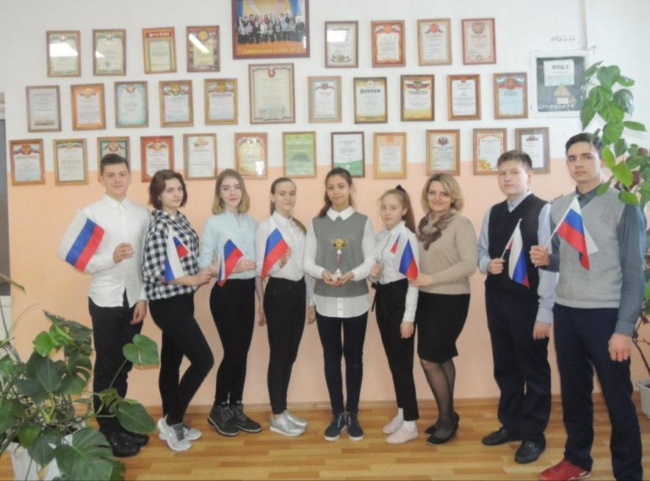

Slide 5
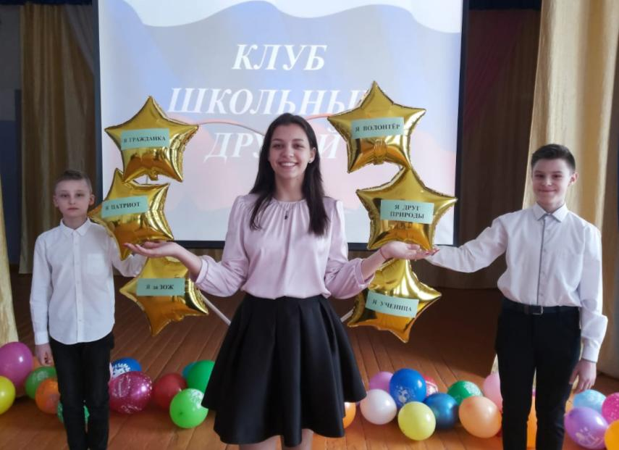

Slide 6
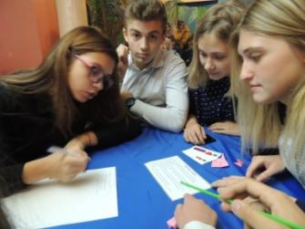
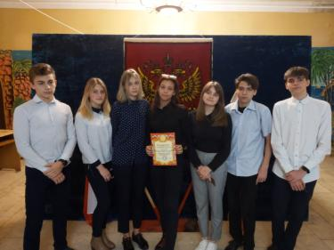
Я гражданка великой Родины своей!
Участие в межрегиональном экологическом форуме в г. Новомосковске.
Городской конкурс школьников «Я гражданин России»

Slide 7
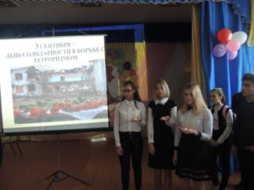
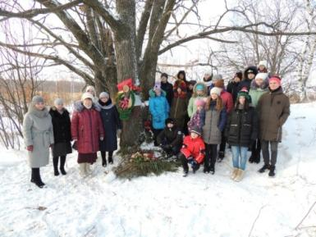
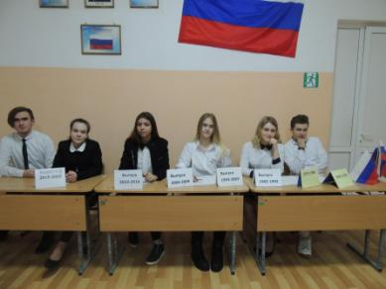
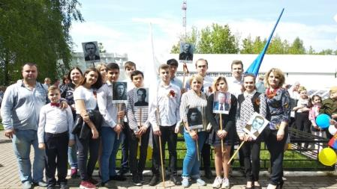
Я гражданка великой Родины своей!

Slide 8
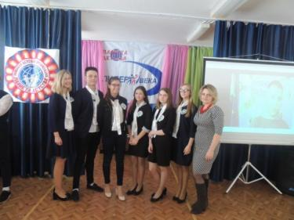
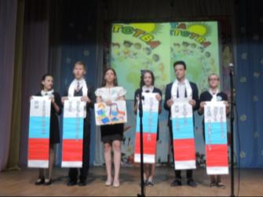
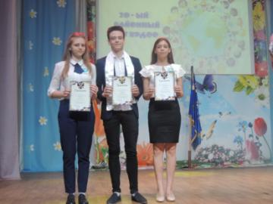
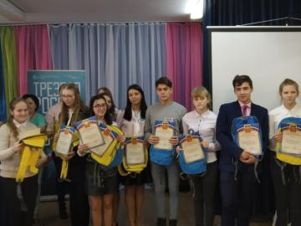
Я активист!
Участие в муниципальных конкурсах «Лидер XXI века», районных слётах ДОО «Планета детства»

Slide 9
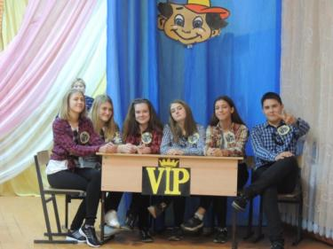
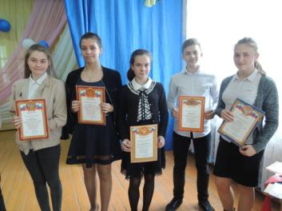
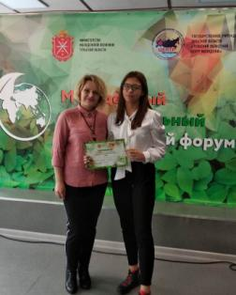
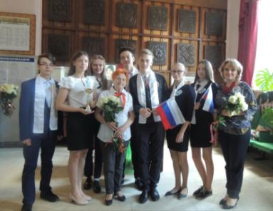
Я активист!

Slide 10
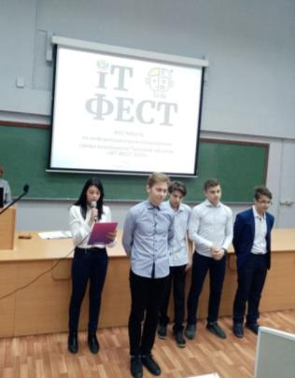
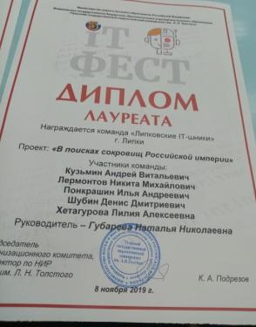
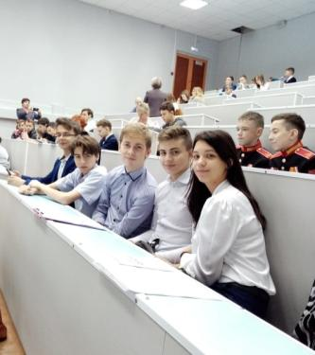
Я активист!
Участие в конкурсе «IT ФЕСТ», г. Тула

Slide 11
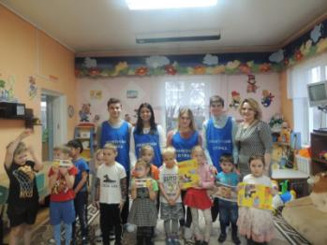
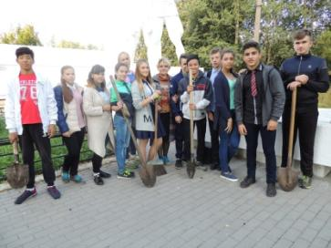
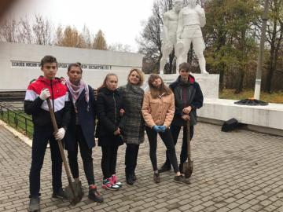
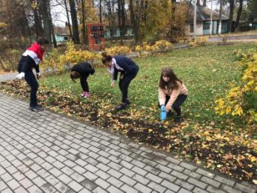
Я волонтёр!
Шефство над детским садом «Ласточка»
и мемориалом «Вечный огонь»

Slide 12
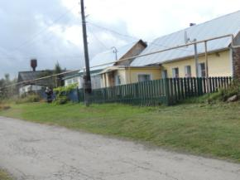
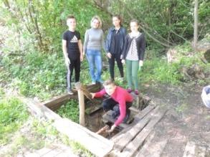
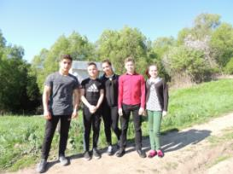
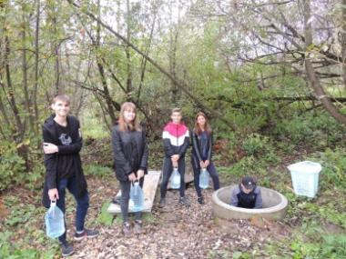
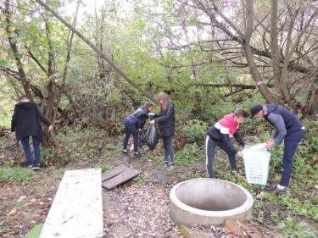
Я волонтёр!
Облагораживание территории родника «Юровский» в деревне Липки

Slide 13
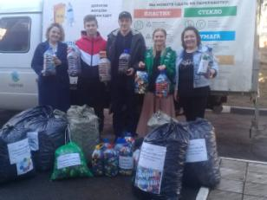
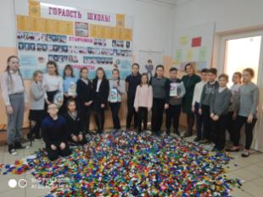
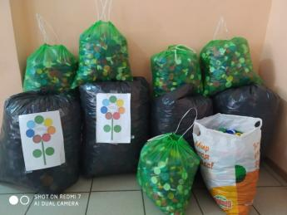
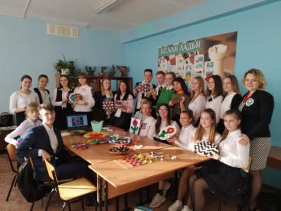
Я друг природы!
Участие в Всероссийском социально-экологическом проекте
«Добрые крышечки»

Slide 14
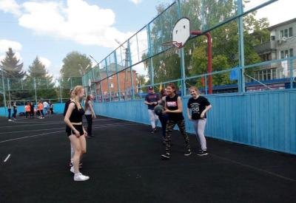
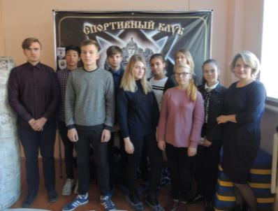
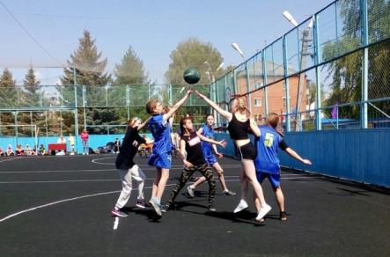
Я за здоровый образ жизни!

Slide 15
КЛУБ ШКОЛЬНЫХ ДРУЗЕЙ

